Slide 1

ESTRATEGIAS PARA LA
RESOLUCIÓN DE CONFLICTOS

Slide 2
OBJETIVOS DE LA FORMACIÓN EN ESTRATEGIAS PARA LA RESOLUCIÓN DE CONFLICTOS
VIII Estrategias para la resolución de conflictos
Que las personas participantes valoren la oportunidad de cambio que existe dentro de cada conflicto.
Que las personas participantes logren superar sus propias perspectivas y ampliar su mirada, con otras perspectivas.
Que las personas participantes logren el hábito de valorar los conflictos y afrontarlos.

Slide 3

¿Qué es la resolución de un conflicto?
VIII Estrategias para la resolución de conflictos
Es un conjunto de conocimientos y habilidades que ponemos en práctica frente a un problema.
Su objetivo es comprender e intervenir en la resolución pacífica y no violenta de los enfrentamientos entre dos o más personas.

Slide 4
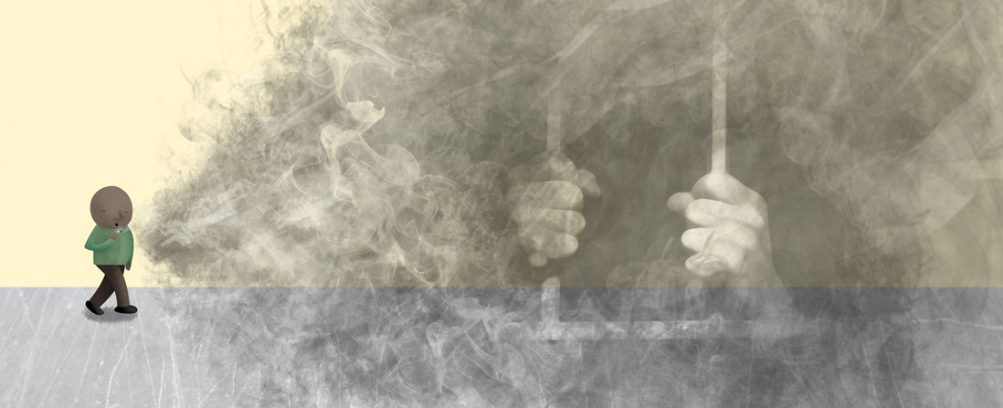
Resolver un conflicto es transformarlo: cambiar
VIII Estrategias para la resolución de conflictos
No busca eliminar el conflicto sino sus causas.
La transformación del conflicto se relaciona con los procesos de pacificación.
Importa sobre todo describir, entender y cambiar las causas que generan el conflicto.

Slide 5
¿Transformar o resolver un conflicto?
VIII Estrategias para la resolución de conflictos
Transformación del conflicto
Cambia las formas de comunicación.
Cambia las percepciones
Ayuda en la descripción del conflicto.
Busca el crecimiento moral
Desde la dimensión del empoderamiento personal.
Desde la dimensión de reconocimiento de la otra persona.
Frente a visiones individualistas
Propone una visión del mundo relacional.

Slide 6
¿Porqué resolver y transformar los conflictos?
VIII Estrategias para la resolución de conflictos
Para encontrar soluciones pacíficas a situaciones difíciles, haciendo que no gastemos energías en disputas extensas.
Oportunidad de que todos y todas ganen, que nadie se sienta perdedor o perdedora.
Conocer mejor ideas, motivaciones e ideas de otras personas.

Slide 7
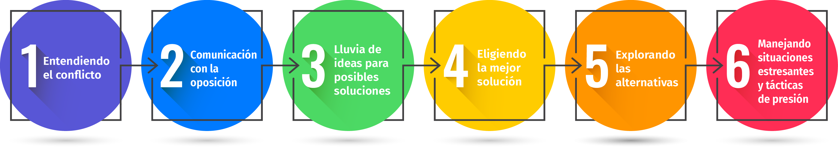
Seis pasos para resolver los conflictos
VIII Estrategias para la resolución de conflictos

Slide 8

Para la resolución de conflictos
VIII Estrategias para la resolución de conflictos
La mejor solución es aquella que es apreciada
para ambas partes.
El conflicto, no se puede ni debe evitar.
El conflicto es parte de nuestra naturaleza.

Slide 9
ALGUNAS PREGUNTAS
VIII Estrategias para la resolución de conflictos
  ¿De qué trata el conflicto que se presenta en el video?
  ¿Qué te parece la actitud del pequeño Yael?
  ¿Qué destacas de la respuesta del profesor frente a cómo afrontar los conflictos y mantener la paz?
  ¿Por qué son importantes los elementos como la colaboración, la comunicación y la búsqueda de soluciones?
  ¿Cuál es la principal enseñanza que les deja la historia?

Slide 10
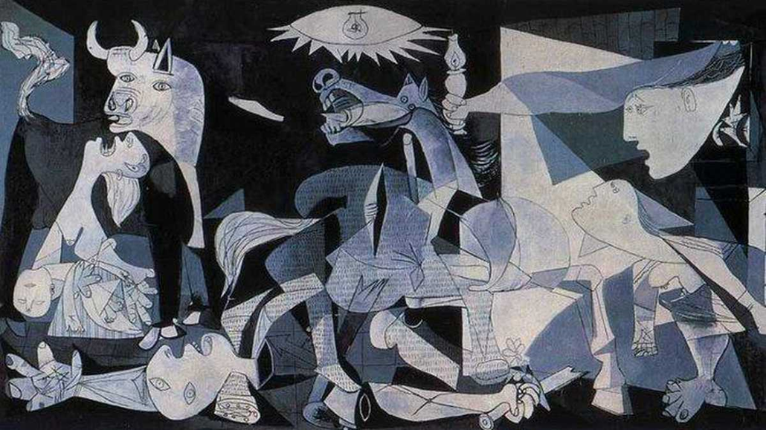
Guernica, de Pablo Picasso, 1937
VIII Estrategias para la resolución de conflictos

